Slide 1
Latihan Soal
(Sub-CLO-03-2-1)
ALGORITMA & PEMROGRAMAN 1 (CAK1BAB3)
Pertemuan 07 - Prodi S1 Informatika ,
Fakultas Informatika, Universitas Telkom

Slide 2
Outline
Latihan Soal

Slide 3
Soal #1 Prisma
Fajar sedang membuat model prisma segiempat untuk proyeknya. Dia ingin mengetahui total volume dan luas permukaan prisma tersebut berdasarkan panjang, lebar, dan tinggi prisma.
Masukan terdiri dari tiga bilangan desimal (riil) yang menyatakan panjang dan lebar alas, serta tinggi dari prisma segiempat.
Keluaran berupa volume dan luas permukaan prisma segiempat.
Catatan:
Volume = hasil perkalian luas alas dengan tinggi prisma
Luas permukaan = hasil penjumlahan semua luas sisi prisma
Contoh masukan dan keluaran

Slide 4
Soal #2 Waktu
Linda ingin membuat sebuah jam digital yang bisa mengonversi waktu dalam detik ke satuan jam, menit, dan detik. Bantulah dia menghitung waktu tersebut.
Masukan berupa bilangan bulat yang menyatakan waktu dalam satuan detik.
Keluaran terdiri dari tiga bilangan bulat yang menyatakan waktu dalam jumlah jam, menit, dan detik yang setara dengan waktu dalam satuan detik yang diberikan pada masukan.
Catatan: 1 jam = 60 menit dan 1 menit = 60 detik.
Contoh masukan dan keluaran

Slide 5
Soal #3 Vektor
Dian bekerja pada proyek analisis vektor 3D. Ia ingin menghitung nilai rata-rata dari tiga vektor yang memiliki koordinat X, Y, dan Z. Bantulah Dian dengan membuat program untuk menghitung rata-rata dari ketiga vektor.
Masukan terdiri dari sembilang bilangan riil, yang mana setiap tiga bilangan merupakan nilai koordinat X, Y dan Z dari vektor ke-i.
Keluaran berupa tiga bilangan, yang masing-masing bilangan menyatakan rata-rata dari setiap vektor yang diberikan pada masukan.
Contoh masukan dan keluaran

Slide 6
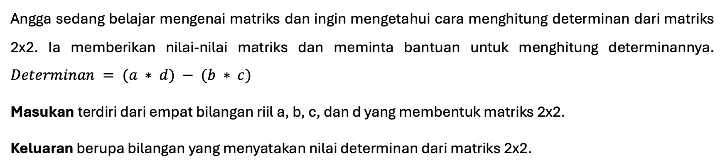
Soal #4 Determinan
Angga sedang belajar mengenai matriks dan ingin mengetahui cara menghitung determinan dari matriks 2x2. Ia memberikan nilai-nilai matriks dan meminta bantuan untuk menghitung determinannya. $Determinan = (a ∗ d) − (b ∗ c)$
Masukan terdiri dari empat bilangan riil a, b, c, dan d yang membentuk matriks 2x2.
Keluaran berupa bilangan yang menyatakan nilai determinan dari matriks 2x2.
Contoh masukan dan keluaran

Slide 7
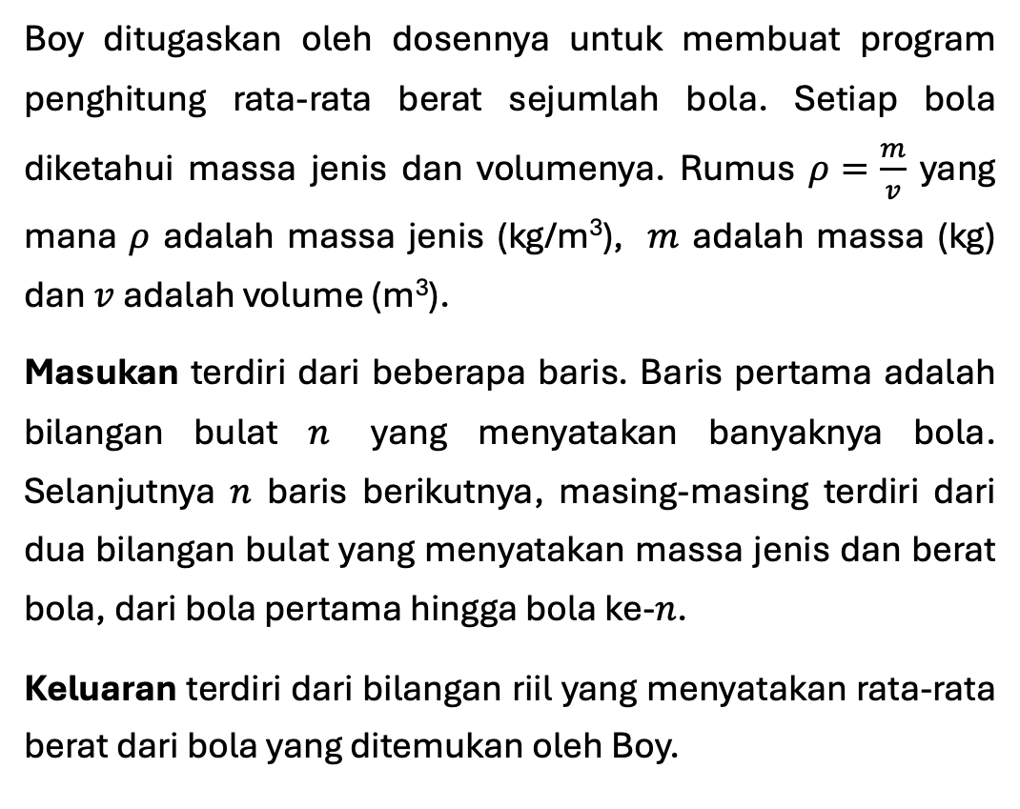
Soal #5 Bola
Boy ditugaskan oleh dosennya untuk membuat program penghitung rata-rata berat sejumlah bola. Setiap bola diketahui massa jenis dan volumenya. Rumus $ρ=\frac{m}{v}$ yang mana $ρ$ adalah massa jenis (kg/m³), $m$ adalah massa (kg) dan $v$ adalah volume (m³).
Masukan terdiri dari beberapa baris. Baris pertama adalah bilangan bulat $n$ yang menyatakan banyaknya bola. Selanjutnya $n$ baris berikutnya, masing-masing terdiri dari dua bilangan bulat yang menyatakan massa jenis dan berat bola, dari bola pertama hingga bola ke-$n$.
Keluaran terdiri dari bilangan riil yang menyatakan rata-rata berat dari bola yang ditemukan oleh Boy.
Contoh masukan dan keluaran

Slide 8
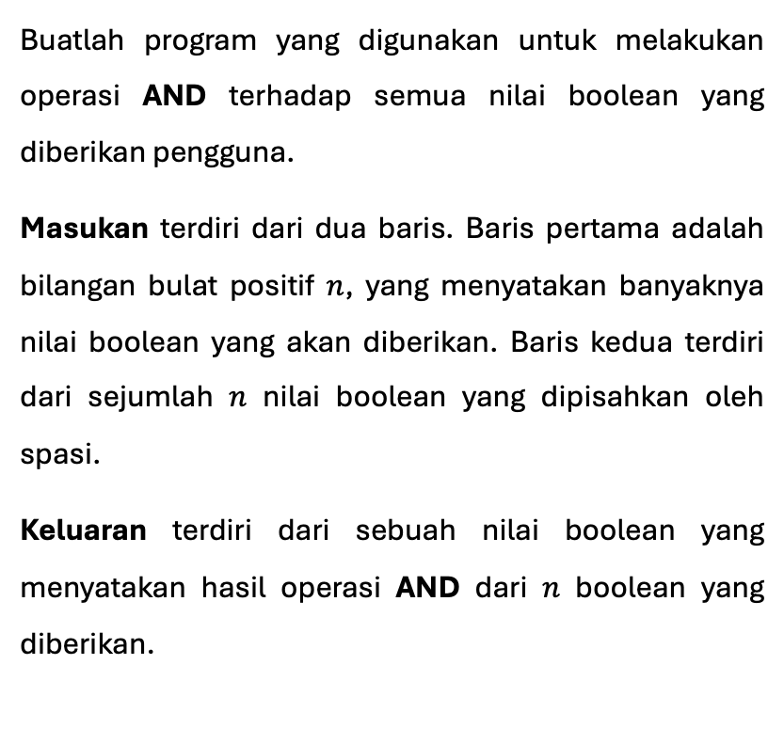
Soal #6 AND
Buatlah program yang digunakan untuk melakukan operasi AND terhadap semua nilai boolean yang diberikan pengguna.
Masukan terdiri dari dua baris. Baris pertama adalah bilangan bulat positif $n$, yang menyatakan banyaknya nilai boolean yang akan diberikan. Baris kedua terdiri dari sejumlah $n$ nilai boolean yang dipisahkan oleh spasi.
Keluaran terdiri dari sebuah nilai boolean yang menyatakan hasil operasi AND dari $n$ boolean yang diberikan.
Contoh masukan dan keluaran

Slide 9
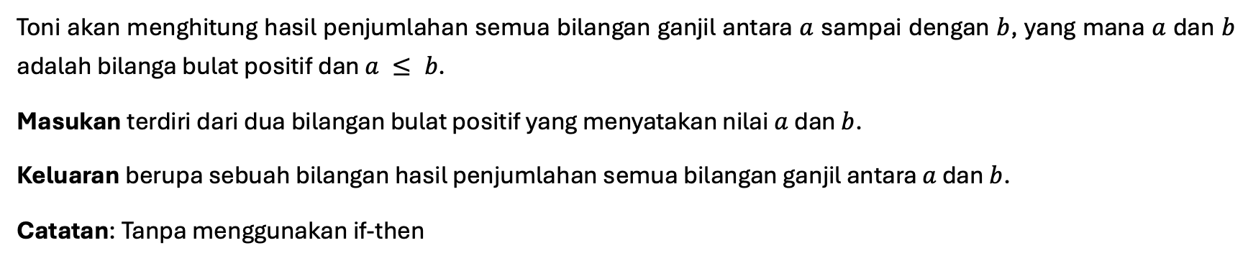
Soal #7 Sum Ganjil
Toni akan menghitung hasil penjumlahan semua bilangan ganjil antara $a$ sampai dengan $b$, yang mana $a$ dan $b$ adalah bilanga bulat positif dan $a ≤ b$.
Masukan terdiri dari dua bilangan bulat positif yang menyatakan nilai $a$ dan $b$.
Keluaran berupa sebuah bilangan hasil penjumlahan semua bilangan ganjil antara $a$ dan $b$.
Catatan: Tanpa menggunakan if-then
Contoh masukan dan keluaran

Slide 10
Terima Kasih ☺

